Slide 1
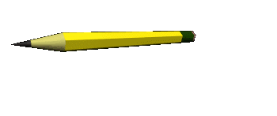
17.01.2016
Тема урока:
Площадь криволинейной трапеции.

Slide 2
Найти общий вид первообразной для функции
F(x)=

Slide 3
Фигура, ограниченная прямыми х=а, х=b, графиком непрерывной и неотрицательной на [a; b] функции y=f(x) и осью Ох, называется криволинейной трапецией
y
y=f(x)
S
x
a
b
[a; b] – основание криволинейной трапеции

Slide 4
Какие из предложенных фигур являются криволинейными трапециями?
y
y
y
1
2
3
a
b
x
a
x
a
b
x
4
y
y
y
5
6
a
a
x
x
x
a
b

Slide 5
Формула для вычисления площади криволинейной трапеции
Разность F(b) – F(a) называется интегралом от функции f(х) на отрезке [а;b] и обозначают:
формула Ньютона–Лейбница
S=F(b) – F(a)
y
y=f(x)
S
x
a
b

Slide 6
Найти площадь трапеции ограниченной
параболой у = х², прямыми х=1, х=3 и осью Ох
y=x²
y
кв. ед
3
x
1

